Slide 1
МКОУ «Табулгинская средняя общеобразовательная школа им. П.Д.Слюсарева» Чистоозерного района Новосибирской области Шаблоны для оформления классного уголка Автор: Жарикова Светлана Семеновна

Slide 2
Классный уголок 9 класс

Slide 3
Наш класс

Slide 4
Наш девиз: «Нам жизнь дана на добрые дела»

Slide 5
План работы

Slide 6
Поздравляем!

Slide 7
Дежурство

Slide 10
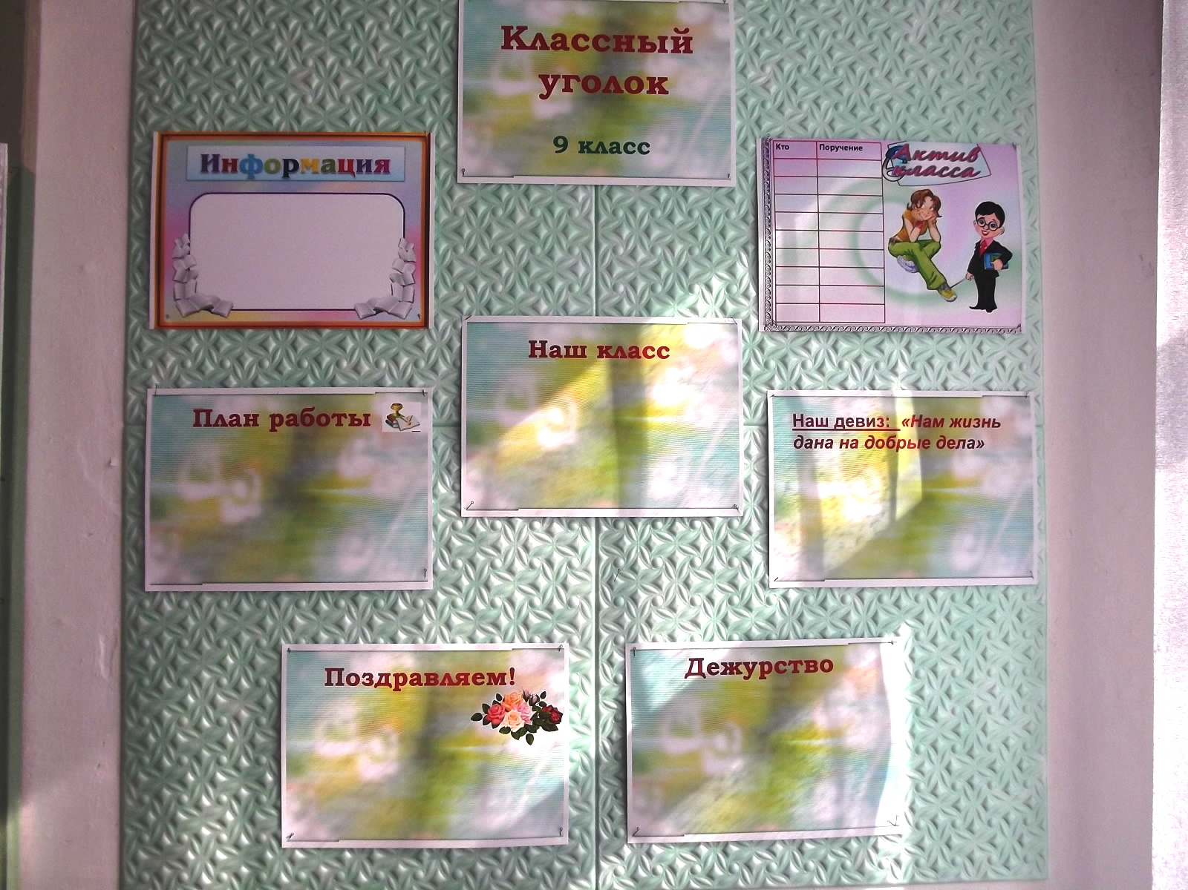
Примерный макет классного уголка

